Slide 1
БЮДЖЕТ ДЛЯ ГРАЖДАН
По проекту решения совета депутатов МО Сертолово
о бюджете муниципального образования
Сертоловское городское поселение
Всеволожского муниципального района
Ленинградской области
на 2022 год и на плановый период 2023 и 2024 годов

Slide 2
Административно-территориальное деление
МО Сертолово
Се́ртолово (финск. Sierattala) — город (с 1998) во Всеволожском районе Ленинградской области. Основан в 1936 году как военный посёлок в приграничной зоне на месте бывшей ингерманландской деревни, жители которой были депортированы.
В составе муниципального образования Сертоловское городское поселение Всеволожского муниципального района Ленинградской области 2 населенных пункта:
1.) г. Сертолово
2.) п. Западная Лица
В состав г. Сертолово входят :
-микрорайон Сертолово-1
- микрорайон Сертолово-2
- микрорайон Чёрная Речка
-жилой район Модуль
Цель основания Сертолово — усиление обороны северо-западной границы нашей страны.
Административным центром муниципального образования Сертолово является город Сертолово.

Slide 3
Демографическая ситуация
59 256 человек –
численность населения
МО Сертолово
на начало 2021 года
в 2021 г.
59 256 (+3,8%)
в 2020 г.
57 078 (+3,9%)
в 2019 г.
54 956 (+3,7%)
в 2018 г.
52 993 (+2,4%)

Slide 4
ОСНОВНЫЕ ТЕРМИНЫ И ОПРЕДЕЛЕНИЯ
Бюджет - форма образования и расходования денежных средств, предназначенных для финансового обеспечения задач и функций государства и местного самоуправления;
Доходы бюджета - поступающие в бюджет денежные средства, за исключением средств, являющихся в соответствии с настоящим Кодексом источниками финансирования дефицита бюджета;
Расходы бюджета - выплачиваемые из бюджета денежные средства, за исключением средств, являющихся в соответствии с настоящим Кодексом источниками финансирования дефицита бюджета;
Дефицит бюджета - превышение расходов бюджета над его доходами;
Профицит бюджета - превышение доходов бюджета над его расходами;
Межбюджетные трансферты - средства, предоставляемые одним бюджетом бюджетной системы Российской Федерации другому бюджету;
Дотации - межбюджетные трансферты, предоставляемые на безвозмездной и безвозвратной основе.

Slide 5
ОСНОВНЫЕ ПАРАМЕТРЫ БЮДЖЕТА
2022 г.
2024 г.
2022 г.
2024 г.
486 790,6
413 014,4
507 958,0
383 235,0
2023 г.
2023 г.
439 021,3
429 503,5
Дефицит бюджета
на 2022 год составляет 21 167,4
Профицит бюджета
на 2023 год составляет 9 517,8
на 2024 год составляет 29 779,4

Slide 6
ДОХОДЫ БЮДЖЕТА
ДОХОДЫ
БЮДЖЕТА
НАЛОГОВЫЕ ДОХОДЫ
НЕНАЛОГОВЫЕ ДОХОДЫ
Поступления от уплаты налогов, установленных Налоговым кодексом Российской
Федерации (налог на доходы физических лиц, земельный, налоги на имущество и др.)
Поступления от уплаты других пошлин и сборов, установленных законодательством Российской Федерации, а также штрафов за нарушение законодательства (плата за негативное воздействие на окружающую среду, доходы от продажи и аренды имущества и др.)
БЕЗВОЗМЕЗДНЫЕ ПОСТУПЛЕНИЯ
Поступления от других бюджетов бюджетной
системы (межбюджетные трансферты), организаций, граждан (кроме налоговых и неналоговых доходов)

Slide 8
Доходы прогнозируемое поступление доходной части бюджета МО Сертолово
Источники доходов бюджета | 2022 год ( тыс. руб.) | 2023 год ( тыс. руб.) | 2024 год ( тыс. руб.)
НАЛОГОВЫЕ ДОХОДЫ | 167 264,0 | 173 492,2 | 180 082,8
Налог на доходы физических лиц | 73 974,0 | 79 152,2 | 84 692,8
Акцизы | 1 750,0 | 1 800,0 | 1 850,0
Единый сельскохозяйственный налог | 40,0 | 40,0 | 40,0
Налог на имущество физических лиц | 22 500,0 | 23 000,0 | 23 500,0
Земельный налог | 69 000,0 | 69 500,0 | 70 000,0

Slide 9
Доходы прогнозируемое поступление доходной части бюджета МО Сертолово
Источники доходов бюджета | 2022 год ( тыс. руб.) | 2023 год ( тыс. руб.) | 2024 год ( тыс. руб.)
НЕНАЛОГОВЫЕ ДОХОДЫ | 43 281,7 | 43 781,7 | 38 981,7
Арендная плата за земельные участки | 24 400,0 | 24 400,0 | 24 400,0
Доходы от сдачу в аренду имущества | 12 430,8 | 12 930,8 | 8 130,8
Плата за найм жилых помещений | 2 200,0 | 2 200,0 | 2 200,0
Доходы от реализации имущества | 441,7 | 441,7 | 441,7
Доходы от продажи земельных участков | 3 800,0 | 3 800,0 | 3 800,0
Прочие неналоговые доходы | 9,2 | 9,2 | 9,2

Slide 10
Доходы прогнозируемое поступление доходной части бюджета МО Сертолово
Источники доходов бюджета | 2022 год ( тыс. руб.) | 2023 год ( тыс. руб.) | 2024 год ( тыс. руб.)
БЕЗВОЗМЕЗДНЫЕ ПОСТУПЛЕНИЯ | 276 244,9 | 221 747,4 | 193 949,9
Дотации из районного и областного бюджетов | 174 227,3 | 182 599,5 | 191 591,3
Субсидии на капитальные вложения в объекты муниципальной собственности | 17 956,8 | 33 891,5 | 0,0
Субсидии на обеспечение жильем молодых семей | 3 221,6 | 0,0 | 0,0
Субсидии на создание и модернизацию объекта спортивной инфраструктуры для занятий физической культурой и спортом | 56 677,3 | 0,0 | 0,0
Прочие субсидии | 18 956,8 | 0,0 | 0,0
Субвенции на осуществление первичного воинского учета | 2 972,4 | 2 972,4 | 0,0
Субвенции на профилактику безнадзорности и правонарушений несовершеннолетних | 2 211,6 | 2 262,9 | 2 337,5
Субвенции на осуществление мероприятий в сфере административных правонарушений | 21,1 | 21,1 | 21,1

Slide 12
РАСХОДЫ структура расходной части бюджета МО Сертолово
Наименование раздела классификации расходов бюджета | Разделы, подразделы | 2022 год ( тыс. руб.) | 2023 год ( тыс. руб.) | 2024 год ( тыс. руб.)
Расходы (всего), в том числе: |  | 507 958,0 | 429 503,5 | 383 235,0
Общегосударственные вопросы |  | 103 028,1 | 96 982,7 | 97 128,3
Национальная оборона |  | 2 972,4 | 2 972,4 | 0,0
Национальная безопасность и правоохранительная деятельность |  | 13 415,6 | 14 625,0 | 13 927,6
Национальная экономика |  | 97 973,2 | 82 156,7 | 75 962,9
Жилищно-коммунальное хозяйство |  | 160 072,6 | 173 293,7 | 135 147,6
Образование |  | 4 408,7 | 4 408,7 | 4 408,7
Культура, кинематография |  | 34 504,9 | 33 674,3 | 35 136,7
Социальная политика |  | 16 967,4 | 13 427,2 | 13 427,2
Физическая культура и спорт |  | 73 059,4 | 6 407,1 | 6 540,3
Средства массовой информации |  | 1 555,7 | 1 555,7 | 1 555,7

Slide 13
Расходы бюджета МО Сертолово в 2022 году

Slide 14
Муниципальные программы и непрограммные расХОДЫ бюджета МО сертолово
Наименование муниципальной программы | 2022 год ( тыс. руб.) | 2023 год ( тыс. руб.) | 2024 год ( тыс. руб.)
«Профилактика и противодействие коррупции в муниципальном образовании Сертолово Всеволожского муниципального района Ленинградской области» на 2020-2029 годы | 79,6 | 83,1 | 86,6
«Устойчивое развитие территории МО Сертолово» на 2019-2023 годы ( ) | 4 500,0 | 3 000,0 | 3 000,0
«Развитие инженерной и транспортной инфраструктуры на территории МО Сертолово» на 2017-2022 годы | 39 976,9 | 44 767,2 | 2 650,0
«Энергосбережение и повышение энергетической эффективности в сфере жилищно-коммунального хозяйства МО Сертолово» на 2020-2022 годы» | 9 060,8 | 13 661,0 | 10 745,0
«Благоустроенный город Сертолово» на 2017-2024 годы | 148 624,7 | 137 871,6 | 138 186,4
«Молодое поколение МО Сертолово» на 2020-2024 годы | 4 408,7 | 4 408,7 | 4 408,7
«Развитие культуры в МО Сертолово» на 2020-2024 годы | 32 644,9 | 33 674,3 | 35 136,7
«Развитие физической культуры и спорта в МО Сертолово» на 2020-2024 годы | 73 059,4 | 6 407,1 | 6 540,3
«Безопасный город Сертолово» на 2020-2022 годы | 3 688,0 | 4 551,0 | 3 799,0
«Информирование населения о деятельности органов местного самоуправления МО Сертолово» на 2022-2026 годы | 1 799,6 | 1 789,7 | 1 609,7
«Обеспечение качественным жильем граждан, проживающих на территории муниципального образования Сертолово Всеволожского муниципального района Ленинградской области» на 2018-2022 годы | 3 540,2 | 0,0 | 0,0
Всего по муниципальным программам | 321 382,8 | 250 213,7 | 206 162,4
Непрограммные расходы | 186 575,2 | 179 289,8 | 177 072,6
ВСЕГО | 507 958,0 | 429 503,5 | 383 235,0

Slide 15
Муниципальные программы МО Сертолово
«Профилактика и противодействие коррупции в муниципальном образовании Сертолово Всеволожского муниципального района Ленинградской области» на 2020-2029 годы
По программе запланированы бюджетные ассигнования на профессиональную подготовку муниципальных служащих, а также на выпуск и распространение информационных материалов антикоррупционной направленности.
«Профилактика и противодействие коррупции в муниципальном образовании Сертолово Всеволожского муниципального района Ленинградской области» на 2020-2029 годы
«Устойчивое развитие территории МО Сертолово» на 2019-2023 годы
В рамках программы запланированы средства на разработку проектов планировки, межевания и на внесение изменений в генеральный план и правила землепользования и застройки МО Сертолово

Slide 16
Муниципальные программы МО Сертолово
«Развитие инженерной и транспортной инфраструктуры на территории
МО Сертолово» на 2017-2022 годы
В рамках программы запланировано:
строительство объекта транспортной инфраструктуры: «Участок №1 к объекту спорта - плавательный бассейн в г. Сертолово»
строительство проектируемой улицы №1 в створе продолжения ул. Центральная и ул. Дмитрия Кожемякина
реконструкция объекта «Проезд мкрн. Чёрная Речка – мкр. Сертолово-2»
выполнение работ строительству участка улицы №1 к объекту спорта – плавательный бассейн в г. Сертолово
актуализацию схем теплоснабжения, водоснабжения и водоотведения на территории МО Сертолово с учетом перспективы развития
Проектирование, реконструкция, модернизация и строительство участков сети уличного освещения города Сертолово
строительство инженерной и транспортной инфраструктуры к земельным участкам для ИЖС, выделенным для многодетных семей, по адресу: мкр. Чёрная Речка, г. Сертолово, Всеволожский район,
Ленинградской области

Slide 17
Муниципальные программы МО Сертолово
«Энергосбережение и повышение энергетической эффективности в сфере
жилищно-коммунального хозяйства МО Сертолово» на 2020-2022 годы»
В рамках программы запланировано:
утепление фасадов
многоквартирных домов
утепление крыш
многоквартирных домов
замена оборудования внутридомовых инженерных систем исчерпавшего нормативный срок эксплуатации
установка и замена индивидуальных приборов учета коммунальных ресурсов в муниципальных жилых помещениях
установка автоматизированных индивидуальных тепловых пунктов в многоквартирных домах

Slide 18
Муниципальные программы МО Сертолово
«Благоустроенный город Сертолово» на 2017-2024 годы
В рамках программы запланировано:
ремонт искусственных неровностей, замена пешеходных ограждений, дорожных знаков и светофоров, текущий ремонт трещин и выбоин асфальтобетонных покрытий на всей улично-дорожной сети г. Сертолово
капитальный ремонт автомобильных дорог и проездов города Сертолово
ремонт асфальтобетонных покрытий проездов к дворовым территориям многоквартирных домов
механизированная уборка автомобильных дорог, проездов к дворовым территориям с элементами ручной уборки в зимнее и летнее время, санитарное содержание территории и улично-дорожной сети,
содержание ливневой канализации

Slide 19
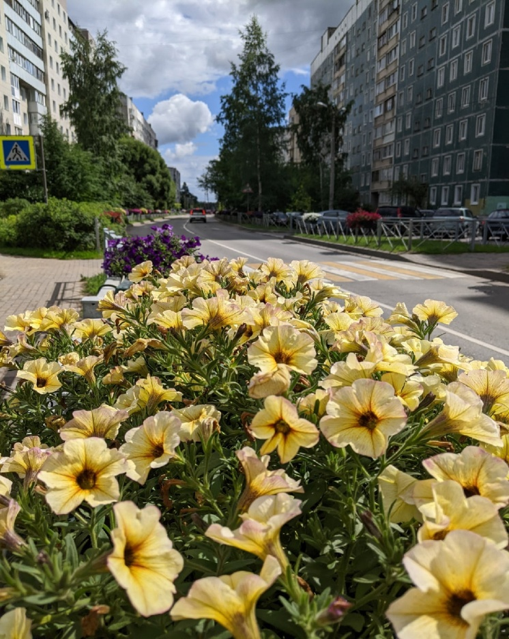
Муниципальные программы МО Сертолово
«Благоустроенный город Сертолово» на 2017-2024 годы
В рамках программы запланировано:
Озеленение, уход за газонами и зелеными насаждениями
Подготовка и оформление праздничных мероприятий
Благоустройство общественных территорий, детских и спортивных площадок
Содержание, техническое обслуживание и оплата электроэнергии по уличному освещению

Slide 20
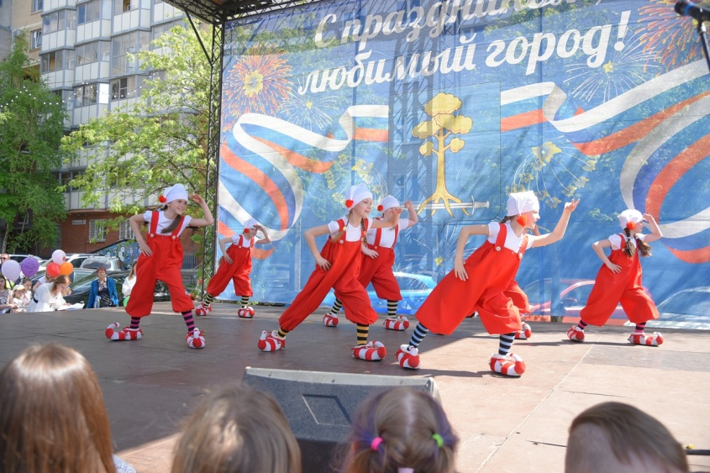
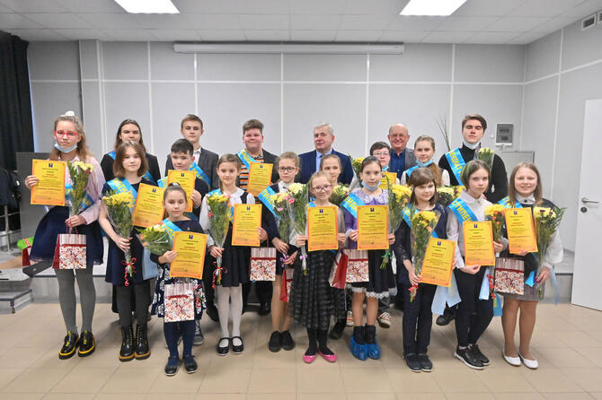
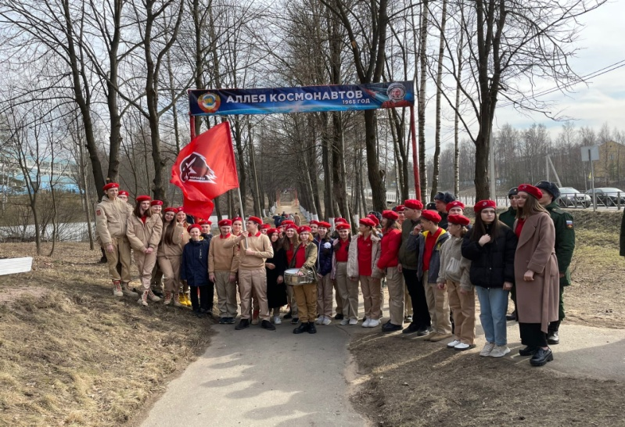
Муниципальные программы МО Сертолово
«Молодое поколение МО Сертолово» на 2020-2024 годы
Проведение мероприятий для детей и молодежи, направленных на поддержку интеллектуального и творческого развития детей, подростков и молодежи, молодых людей с ограниченными возможностями

Slide 21
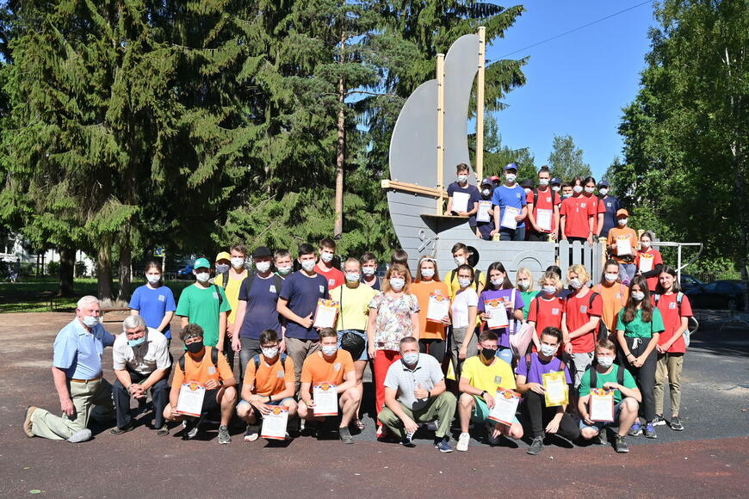
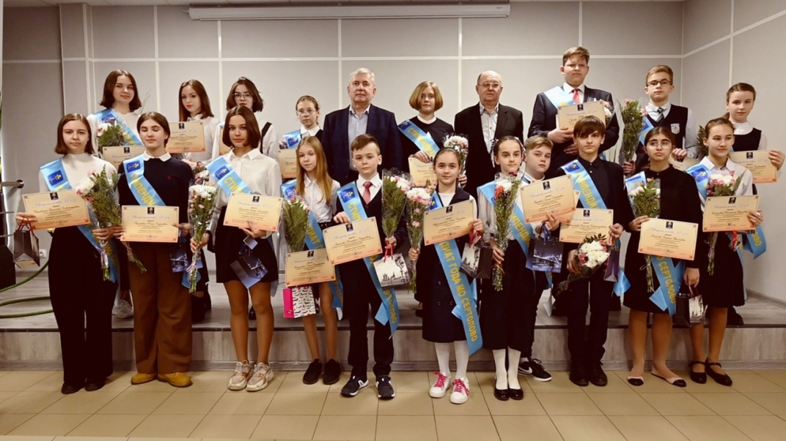
Муниципальные программы МО Сертолово
«Молодое поколение МО Сертолово» на 2020-2024 годы
Организация временной занятости подростков и молодежи
Выплата именной стипендии МО Сертолово для поощрения талантливых детей и молодежи

Slide 22
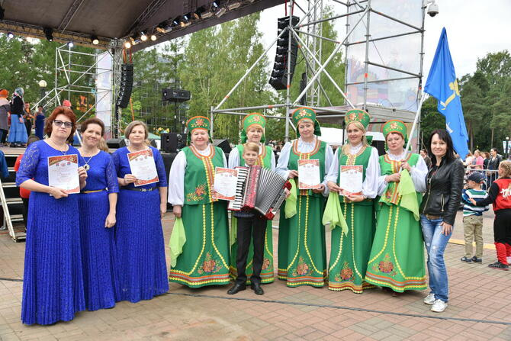
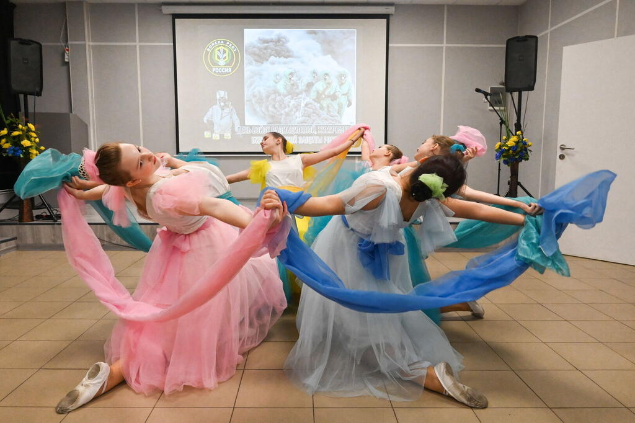
Муниципальные программы МО Сертолово
«Развитие культуры в МО Сертолово» на 2020-2024 годы
Проведение мероприятий, направленных на развитие и поддержку творческих коллективов, организация и проведение праздничных мероприятий, творческих встреч для населения, культурного досуга

Slide 23
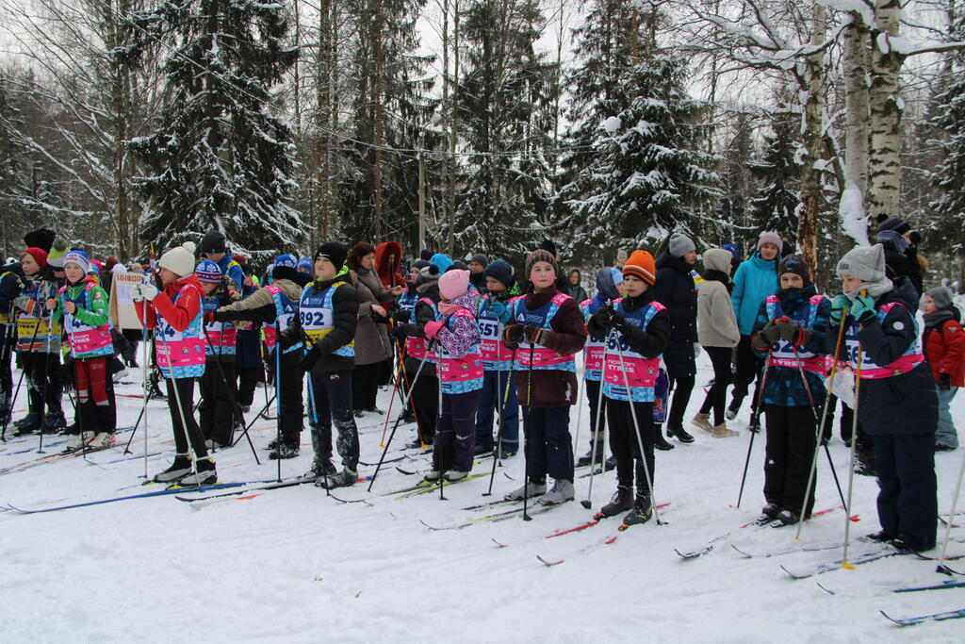
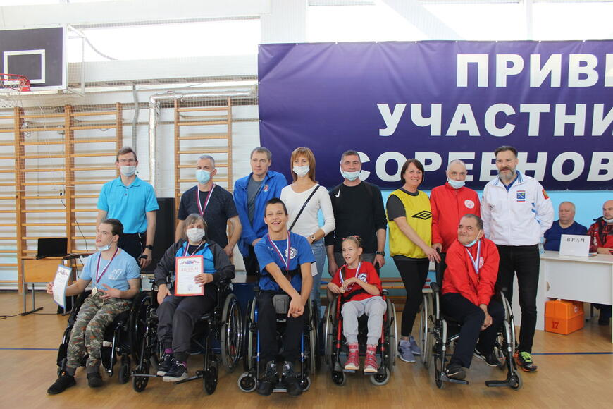
Муниципальные программы МО Сертолово
«Развитие физической культуры и спорта в МО Сертолово» на 2020-2024 годы
Проведение физкультурно-оздоровительных и спортивно-массовых мероприятий

Slide 24
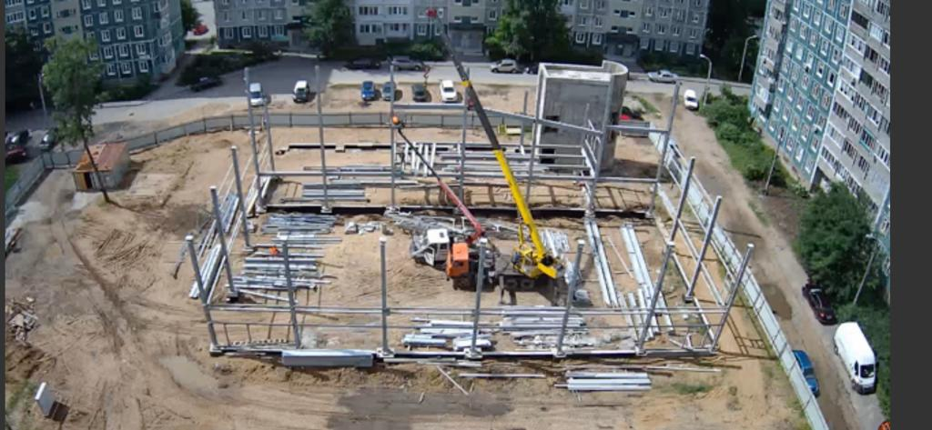
Муниципальные программы МО Сертолово
«Развитие физической культуры и спорта в МО Сертолово» на 2020-2024 годы
Строительство объекта «Физкультурно-оздоровительный комплекс с универсальным игровым залом 36х18 м»

Slide 25
Муниципальные программы МО Сертолово
«Безопасный город Сертолово» на 2020-2022 годы
Обеспечение работы добровольной народной дружины по охране общественного порядка
Обслуживание пожарных кранов в здании администрации, установка пожарного дымового извещателя
Проведение лабораторных исследований воды родников и водоёмов
Информирование населения о мерах безопасности жизнедеятельности и стратегии поведения в опасных для человека ситуациях

Slide 26
Муниципальные программы МО Сертолово
«Информирование населения о деятельности органов
местного самоуправления МО Сертолово» на 2022-2026 годы
Обеспечение функционирования официального сайта администрации МО Сертолово
Опубликование информации о деятельности органов местного самоуправления, нормативно-правовых актов и иной публичной информации в газете «Петербургский рубеж»

Slide 27
Муниципальные программы МО Сертолово
"Обеспечение качественным жильем граждан, проживающих на территории муниципального образования Сертолово Всеволожского муниципального района Ленинградской области" на 2018-2023 годы
В рамках программы предусмотрены бюджетные ассигнования на поддержку граждан, нуждающихся в улучшении жилищных условий, в том числе молодых граждан (молодых семей, многодетных семей и семей работников бюджетной сферы)

Slide 28
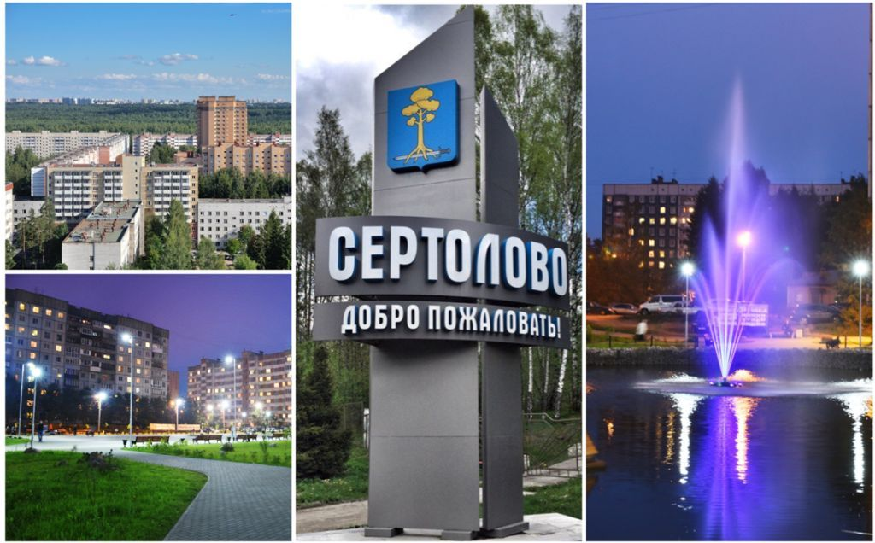
Спасибо
за
внимание!!!

